Slide 1


INTEGRAÇÃO DE SISTEMAS
Licenciatura em ENGENHARIA INFORMÁTICA / Degree Informatics engineering
Trabalho Prático N.º 1
Extração com UI.Vision
31394 – Filipe Fernandes f.ricardo.fernandes@ipvc.pt
32427 – Hélder Silva helder.silva@ipvc.pt
Orientadores:
Jorge Ribeiro , Jackson Barreto
Licenciatura em Engenharia Informática | Escola Superior de Tecnologia e Gestão| Unidade Curricular: INTEGRAÇÃO DE SISTEMAS | Ano Letivo 2025/2026

Slide 2


INTEGRAÇÃO DE SISTEMAS – TRABALHO PRÁTICO N.º 1
– Extração com UI.Vision
■ Índice
Degree IN Informatics engineering
1. Objetivos
2. Código Base
3. Macro 1 – Colocados IPVC
4. Macro 1 – Resultado
5. Macro 2 – Colocados a nível nacional
6. Macro 2 – Resultado
7. Conclusão
8. Bibliografia e Referências Web
@2025, 31394 Filipe Fernandes | 32427 Hélder Silva| Unidade Curricular: INTEGRAÇÃO DE SISTEMAS – Ano Letivo 2025/2026 – Trabalho Prático 1
- 2 -

Slide 3
INTEGRAÇÃO DE SISTEMAS – TRABALHO PRÁTICO N.º 1
– Extração com UI.Vision
■ Objetivos
Degree IN Informatics engineering
Extrair dados das colocações no IPVC
Extrair dados das colocações a nível nacional por instituição e curso
@2025, 31394 Filipe Fernandes | 32427 Hélder Silva| Unidade Curricular: INTEGRAÇÃO DE SISTEMAS – Ano Letivo 2025/2026 – Trabalho Prático 1
- 3 -

Slide 4
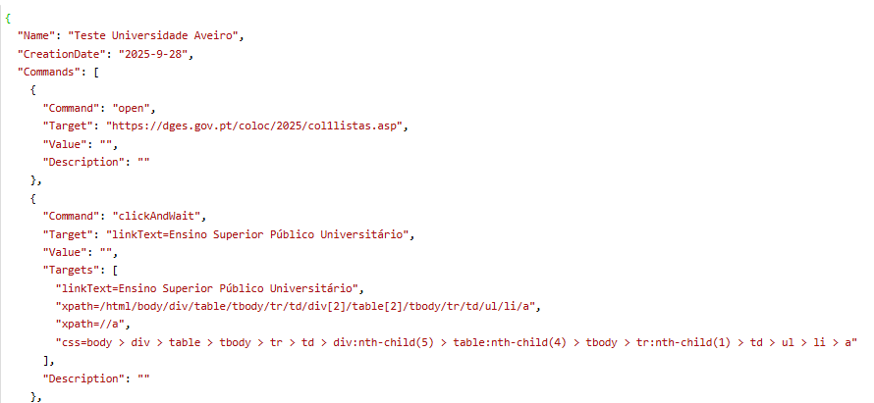
INTEGRAÇÃO DE SISTEMAS – TRABALHO PRÁTICO N.º 1
– Extração com UI.Vision
■ Código Base
Degree IN Informatics engineering
Para extrair a informação foi utilizado como base o ficheiro JSON disponibilizado e adaptado para extrair a informação sobre os colocados na Universidade de Aveiro.
@2025, 31394 Filipe Fernandes | 32427 Hélder Silva| Unidade Curricular: INTEGRAÇÃO DE SISTEMAS – Ano Letivo 2025/2026 – Trabalho Prático 1
- 4 -

Slide 5
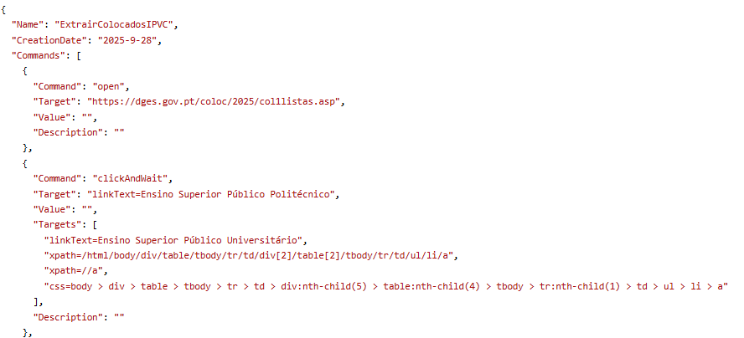
INTEGRAÇÃO DE SISTEMAS – TRABALHO PRÁTICO N.º 1
– Extração com UI.Vision
■ Macro 1 – Colocados IPVC
Degree IN Informatics engineering
O macro começa por abrir o link definido, portal da dges, e selecionar a hiperligação “ Ensino Superior Público Politécnico. No macro base era selecionado “Ensino Superior Público Universitário”.
@2025, 31394 Filipe Fernandes | 32427 Hélder Silva| Unidade Curricular: INTEGRAÇÃO DE SISTEMAS – Ano Letivo 2025/2026 – Trabalho Prático 1
- 5 -

Slide 6
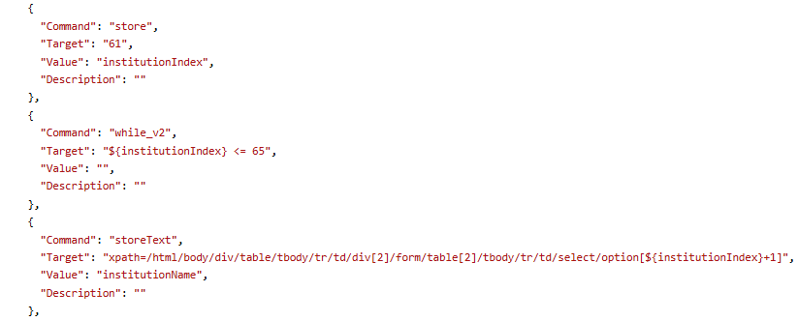
INTEGRAÇÃO DE SISTEMAS – TRABALHO PRÁTICO N.º 1
– Extração com UI.Vision
■ Macro 1 – Colocados IPVC
Degree IN Informatics engineering
É criada uma variável para o índice da instituição com valor 61, índice em que aparece o primeiro polo do IPVC e define um ciclo while que irá executar até ao índice definido, o ultimo com um polo do IPVC.
@2025, 31394 Filipe Fernandes | 32427 Hélder Silva| Unidade Curricular: INTEGRAÇÃO DE SISTEMAS – Ano Letivo 2025/2026 – Trabalho Prático 1
- 6 -

Slide 7
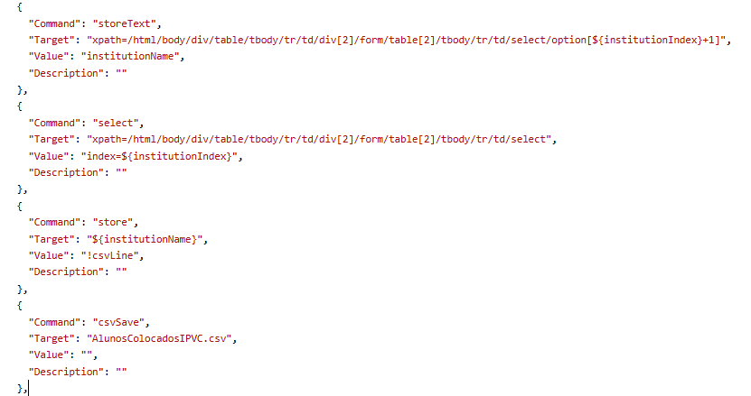
INTEGRAÇÃO DE SISTEMAS – TRABALHO PRÁTICO N.º 1
– Extração com UI.Vision
■ Macro 1 – Colocados IPVC
Degree IN Informatics engineering
O nome da instituição é armazenado na variável ‘instituionName’ e de seguida selecionada essa instituição no dropdown apresentado.O nome da instituição é guardado no ficheiro “AulonsColocadosIPVC.csv”
@2025, 31394 Filipe Fernandes | 32427 Hélder Silva| Unidade Curricular: INTEGRAÇÃO DE SISTEMAS – Ano Letivo 2025/2026 – Trabalho Prático 1
- 7 -

Slide 8
INTEGRAÇÃO DE SISTEMAS – TRABALHO PRÁTICO N.º 1
– Extração com UI.Vision
■ Macro 1 – Colocados IPVC
Degree IN Informatics engineering
O nome da instituição é armazenado na variável ‘instituionName’ e de seguida selecionada essa instituição no dropdown apresentado.O nome da instituição é guardado no ficheiro “AulonsColocadosIPVC.csv”
@2025, 31394 Filipe Fernandes | 32427 Hélder Silva| Unidade Curricular: INTEGRAÇÃO DE SISTEMAS – Ano Letivo 2025/2026 – Trabalho Prático 1
- 8 -

Slide 9
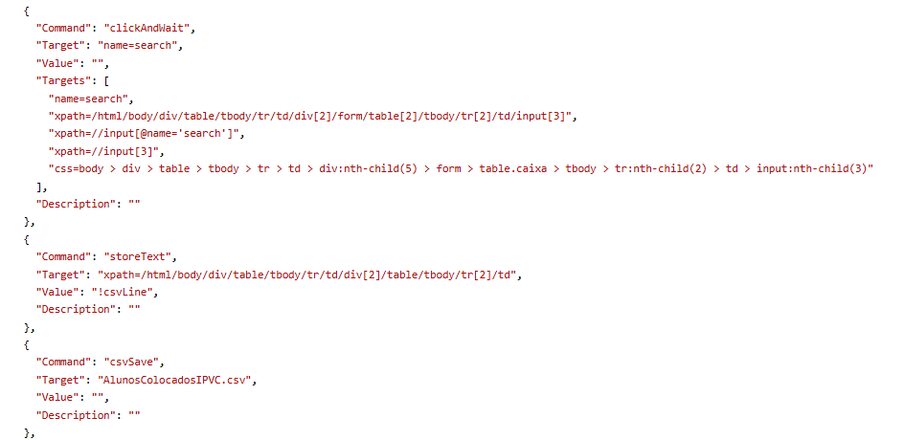
INTEGRAÇÃO DE SISTEMAS – TRABALHO PRÁTICO N.º 1
– Extração com UI.Vision
■ Macro 1 – Colocados IPVC
Degree IN Informatics engineering
É selecionado o botão procurar e extraído o nome do curso e armazenado no csv.
@2025, 31394 Filipe Fernandes | 32427 Hélder Silva| Unidade Curricular: INTEGRAÇÃO DE SISTEMAS – Ano Letivo 2025/2026 – Trabalho Prático 1
- 9 -

Slide 10
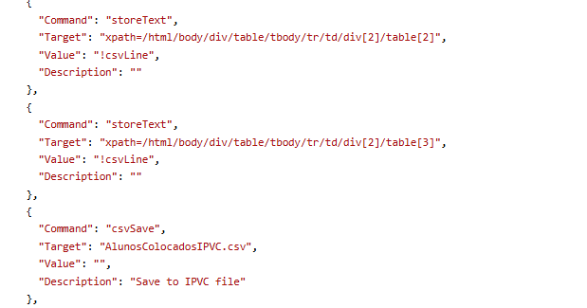
INTEGRAÇÃO DE SISTEMAS – TRABALHO PRÁTICO N.º 1
– Extração com UI.Vision
■ Macro 1 – Colocados IPVC
Degree IN Informatics engineering
É extraída a restante informação das tabelas, cabeçalho com “nº identificação” e “Nome” e a informação sobre os alunos colocados e armazenada a informação no ficheiro.
@2025, 31394 Filipe Fernandes | 32427 Hélder Silva| Unidade Curricular: INTEGRAÇÃO DE SISTEMAS – Ano Letivo 2025/2026 – Trabalho Prático 1
- 10 -

Slide 11
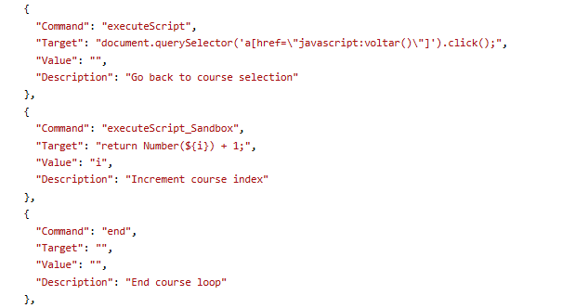
INTEGRAÇÃO DE SISTEMAS – TRABALHO PRÁTICO N.º 1
– Extração com UI.Vision
■ Macro 1 – Colocados IPVC
Degree IN Informatics engineering
Retorna para a página dos curos, incrementa a variável. Neste excerto o comando “end” representa o ciclo while dos cursos.
@2025, 31394 Filipe Fernandes | 32427 Hélder Silva| Unidade Curricular: INTEGRAÇÃO DE SISTEMAS – Ano Letivo 2025/2026 – Trabalho Prático 1
- 11 -

Slide 12
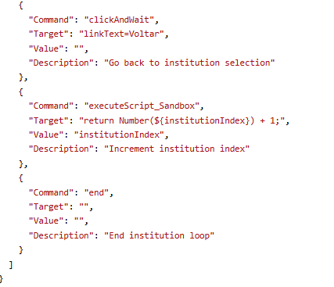
INTEGRAÇÃO DE SISTEMAS – TRABALHO PRÁTICO N.º 1
– Extração com UI.Vision
■ Macro 1 – Colocados IPVC
Degree IN Informatics engineering
Estando fora do ciclo while que itera sobre os cursos, a macro retorna para a seleção da instituição e incrementa a variável que define o índice atual.
@2025, 31394 Filipe Fernandes | 32427 Hélder Silva| Unidade Curricular: INTEGRAÇÃO DE SISTEMAS – Ano Letivo 2025/2026 – Trabalho Prático 1
- 12 -

Slide 13
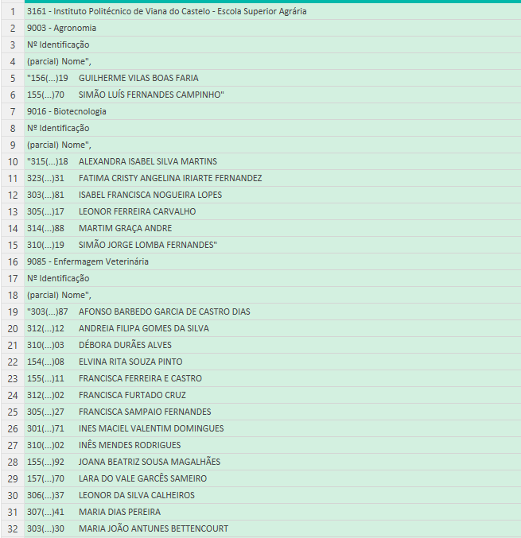
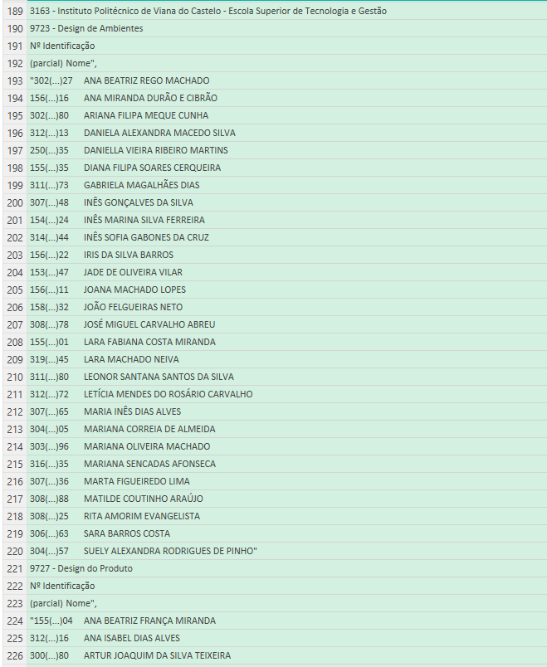
INTEGRAÇÃO DE SISTEMAS – TRABALHO PRÁTICO N.º 1
– Extração com UI.Vision
■ Macro 1 – Resultado
Degree IN Informatics engineering
@2025, 31394 Filipe Fernandes | 32427 Hélder Silva| Unidade Curricular: INTEGRAÇÃO DE SISTEMAS – Ano Letivo 2025/2026 – Trabalho Prático 1
- 13 -

Slide 14
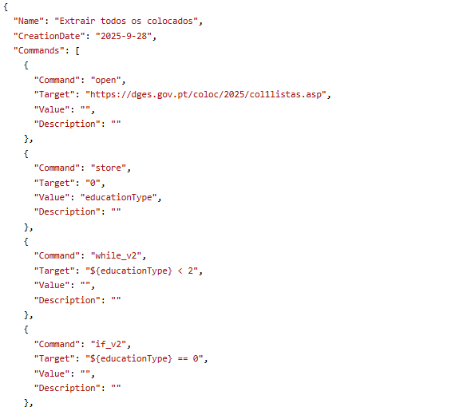
INTEGRAÇÃO DE SISTEMAS – TRABALHO PRÁTICO N.º 1
– Extração com UI.Vision
■ Macro 2 – Colocados a nível nacional
Degree IN Informatics engineering
Similar ao primeiro macro, o primeiro passo é carregar a ágina da dges. Neste caso como vão ser extraídos todos os alunos tanto de Politécnicos como Universidades é criada a variável para controlar em que tipo de instituições se encontra.
@2025, 31394 Filipe Fernandes | 32427 Hélder Silva| Unidade Curricular: INTEGRAÇÃO DE SISTEMAS – Ano Letivo 2025/2026 – Trabalho Prático 1
- 14 -

Slide 15
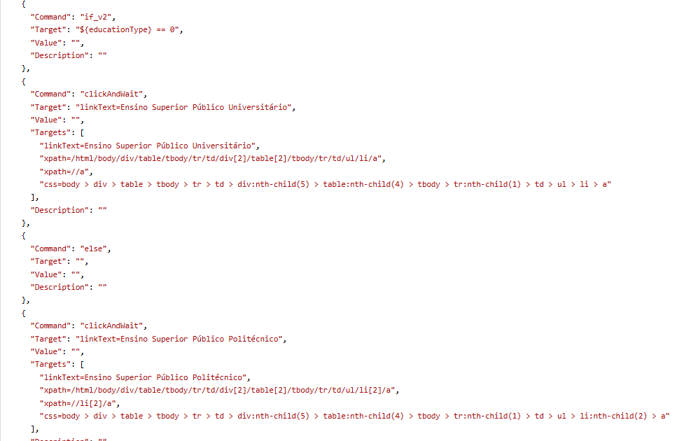
INTEGRAÇÃO DE SISTEMAS – TRABALHO PRÁTICO N.º 1
– Extração com UI.Vision
■ Macro 2 – Colocados a nível nacional
Degree IN Informatics engineering
If statement para controlar o fluxo
@2025, 31394 Filipe Fernandes | 32427 Hélder Silva| Unidade Curricular: INTEGRAÇÃO DE SISTEMAS – Ano Letivo 2025/2026 – Trabalho Prático 1
- 15 -

Slide 16
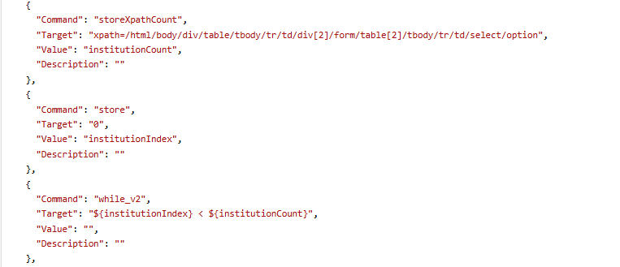
INTEGRAÇÃO DE SISTEMAS – TRABALHO PRÁTICO N.º 1
– Extração com UI.Vision
■ Macro 2 – Colocados a nível nacional
Degree IN Informatics engineering
Neste segundo macro não existem valores hard coded como no primeiro em que os índices eram definidos manualmente. Neste exemplo através do comando ‘storeXpathCount’ são contabilizados todas as instituições apresentadas e guardadas na variável “instituionIndex”.
@2025, 31394 Filipe Fernandes | 32427 Hélder Silva| Unidade Curricular: INTEGRAÇÃO DE SISTEMAS – Ano Letivo 2025/2026 – Trabalho Prático 1
- 16 -

Slide 17
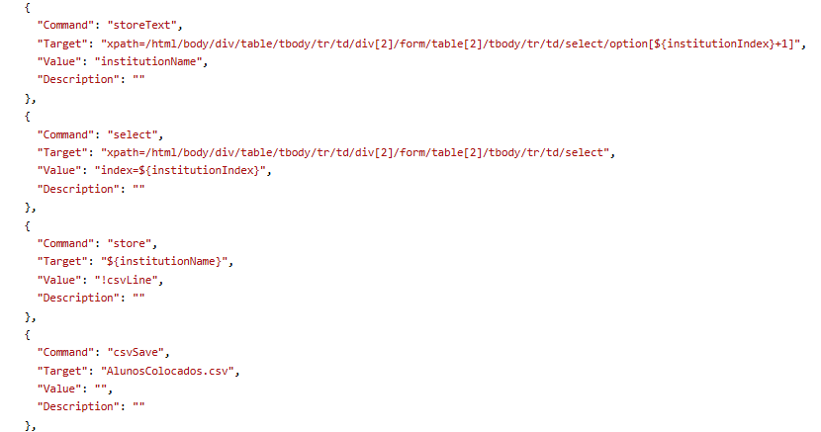
INTEGRAÇÃO DE SISTEMAS – TRABALHO PRÁTICO N.º 1
– Extração com UI.Vision
■ Macro 2 – Colocados a nível nacional
Degree IN Informatics engineering
O restante fluxo é similar ao primeiro exemplo. O nome da instituição é guardada numa variável, a instituição é selecionada no dropdown e o nome guardado no csv.
@2025, 31394 Filipe Fernandes | 32427 Hélder Silva| Unidade Curricular: INTEGRAÇÃO DE SISTEMAS – Ano Letivo 2025/2026 – Trabalho Prático 1
- 17 -

Slide 18
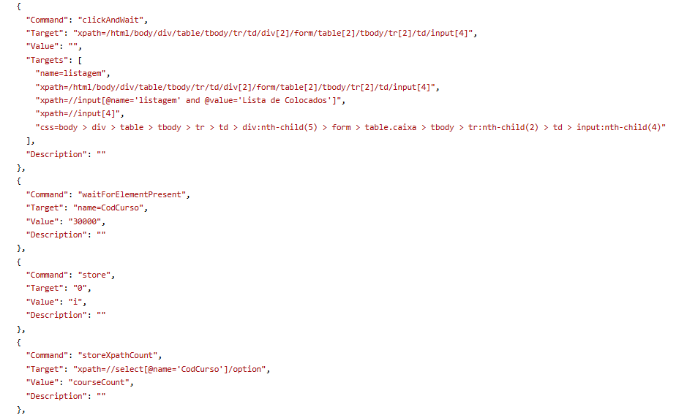
INTEGRAÇÃO DE SISTEMAS – TRABALHO PRÁTICO N.º 1
– Extração com UI.Vision
■ Macro 2 – Colocados a nível nacional
Degree IN Informatics engineering
São contabilizados o total de cursos da instituição atual e inicializada a variável ‘i’ a 0.
@2025, 31394 Filipe Fernandes | 32427 Hélder Silva| Unidade Curricular: INTEGRAÇÃO DE SISTEMAS – Ano Letivo 2025/2026 – Trabalho Prático 1
- 18 -

Slide 19
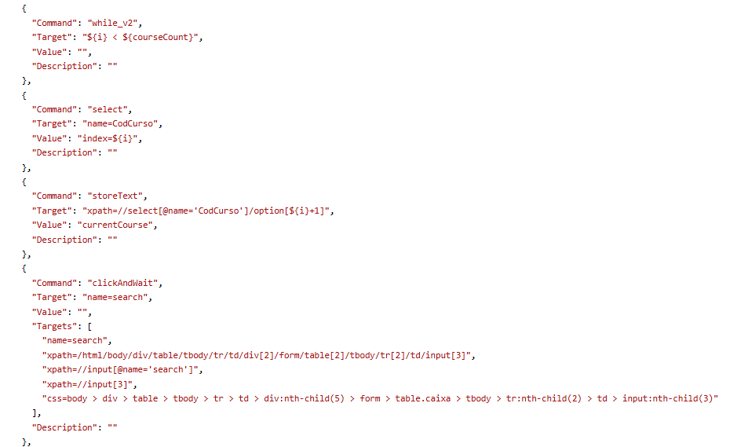
INTEGRAÇÃO DE SISTEMAS – TRABALHO PRÁTICO N.º 1
– Extração com UI.Vision
■ Macro 2 – Colocados a nível nacional
Degree IN Informatics engineering
É iniciado o loop que vai iterar até percorrer todos os cursos. Armazena o nome do curso e faz a pesquisa para apresentar os colocados.
@2025, 31394 Filipe Fernandes | 32427 Hélder Silva| Unidade Curricular: INTEGRAÇÃO DE SISTEMAS – Ano Letivo 2025/2026 – Trabalho Prático 1
- 19 -

Slide 20
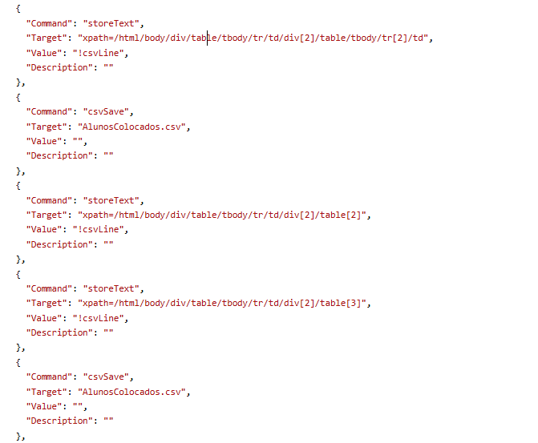
INTEGRAÇÃO DE SISTEMAS – TRABALHO PRÁTICO N.º 1
– Extração com UI.Vision
■ Macro 2 – Colocados a nível nacional
Degree IN Informatics engineering
A informação extraída é armazenada no ficheiro “AlunosColocados.csv”
@2025, 31394 Filipe Fernandes | 32427 Hélder Silva| Unidade Curricular: INTEGRAÇÃO DE SISTEMAS – Ano Letivo 2025/2026 – Trabalho Prático 1
- 20 -

Slide 21
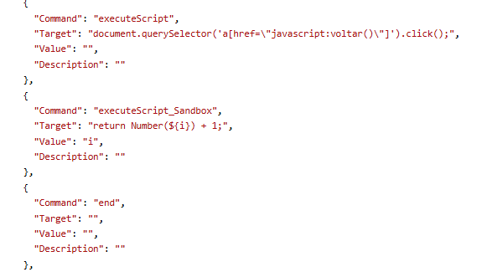
INTEGRAÇÃO DE SISTEMAS – TRABALHO PRÁTICO N.º 1
– Extração com UI.Vision
■ Macro 2 – Colocados a nível nacional
Degree IN Informatics engineering
Retorna para a página que apresenta os cursos e incrementa o contador. O comando “end” representa o fim do ciclo que itera sobre os cursos.
@2025, 31394 Filipe Fernandes | 32427 Hélder Silva| Unidade Curricular: INTEGRAÇÃO DE SISTEMAS – Ano Letivo 2025/2026 – Trabalho Prático 1
- 21 -

Slide 22
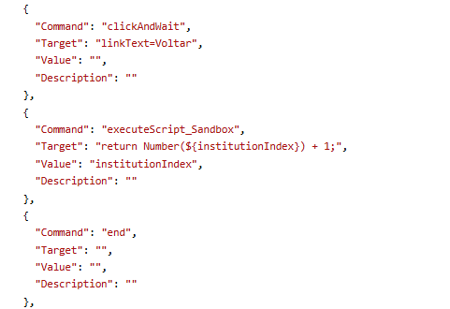
INTEGRAÇÃO DE SISTEMAS – TRABALHO PRÁTICO N.º 1
– Extração com UI.Vision
■ Macro 2 – Colocados a nível nacional
Degree IN Informatics engineering
Após iterar sobre todos os cursos, retorna para a página que lista as instituições e incrementa o contador continuando o loop até percorrer todas as instituições apresentadas.
@2025, 31394 Filipe Fernandes | 32427 Hélder Silva| Unidade Curricular: INTEGRAÇÃO DE SISTEMAS – Ano Letivo 2025/2026 – Trabalho Prático 1
- 22 -

Slide 23
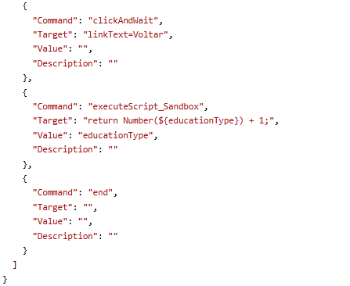
INTEGRAÇÃO DE SISTEMAS – TRABALHO PRÁTICO N.º 1
– Extração com UI.Vision
■ Macro 2 – Colocados a nível nacional
Degree IN Informatics engineering
Por fim percorrendo todas as instituições volta à pagina inicial e incrementa a variável que representa o tipo de instituição. Caso seja a primeira iteração o valor passa a ‘1’ e entra no “Ensino Superior Público Politécnico”. No caso de incrementar o valor para ‘2’ termina o loop e finaliza a macro.
@2025, 31394 Filipe Fernandes | 32427 Hélder Silva| Unidade Curricular: INTEGRAÇÃO DE SISTEMAS – Ano Letivo 2025/2026 – Trabalho Prático 1
- 23 -

Slide 24
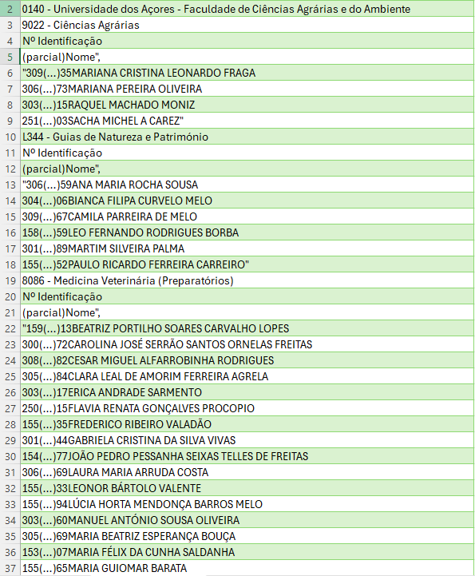
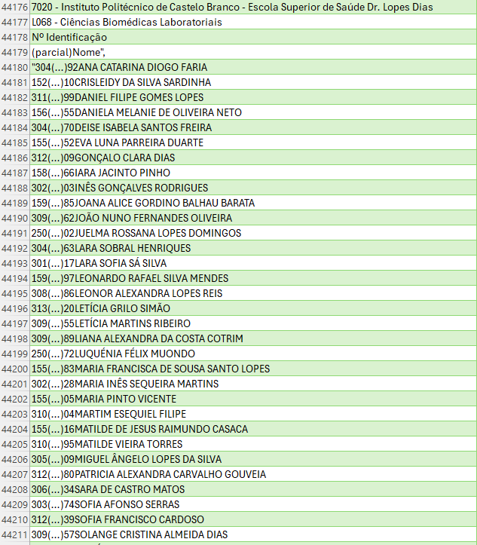
INTEGRAÇÃO DE SISTEMAS – TRABALHO PRÁTICO N.º 1
– Extração com UI.Vision
■ Macro 2 – Resultado
Degree IN Informatics engineering
@2025, 31394 Filipe Fernandes | 32427 Hélder Silva| Unidade Curricular: INTEGRAÇÃO DE SISTEMAS – Ano Letivo 2025/2026 – Trabalho Prático 1
- 24 -

Slide 25
INTEGRAÇÃO DE SISTEMAS – TRABALHO PRÁTICO N.º 1
– Extração com UI.Vision
■ Conclusão
Degree IN Informatics engineering
Apesar da extensão UI.Vision ser bastante prática com uma interface gráfica funcional que permite aos utilizadores selecionarem diretamente os elementos sem necessidade de utilizar sintax em formato JSON o facto de ser necessário carregar todas as páginas faz com que em situações como é o caso da página da dges em que a informação se encontra em diversas páginas com múltiplas ligações entre elas, torne o processo muito demorado. O macro numero 2 acabou por rodar por mais de 1 hora apesar do grau de complexidade ser baixo devido ao tempo de carregar páginas.
@2025, 31394 Filipe Fernandes | 32427 Hélder Silva| Unidade Curricular: INTEGRAÇÃO DE SISTEMAS – Ano Letivo 2025/2026 – Trabalho Prático 1
- 25 -

Slide 26
INTEGRAÇÃO DE SISTEMAS – TRABALHO PRÁTICO N.º 1
– Extração com UI.Vision
■ 8. Bibliografia e Referências Web
Degree IN Informatics engineering
■ UI.Vision : https://ui.vision/
@2025, 31394 Filipe Fernandes | 32427 Hélder Silva| Unidade Curricular: INTEGRAÇÃO DE SISTEMAS – Ano Letivo 2025/2026 – Trabalho Prático 1
- 26 -
Notes:
Tiago (acabar referencias)

Slide 27

www.ipvc.pt

